Slide 1
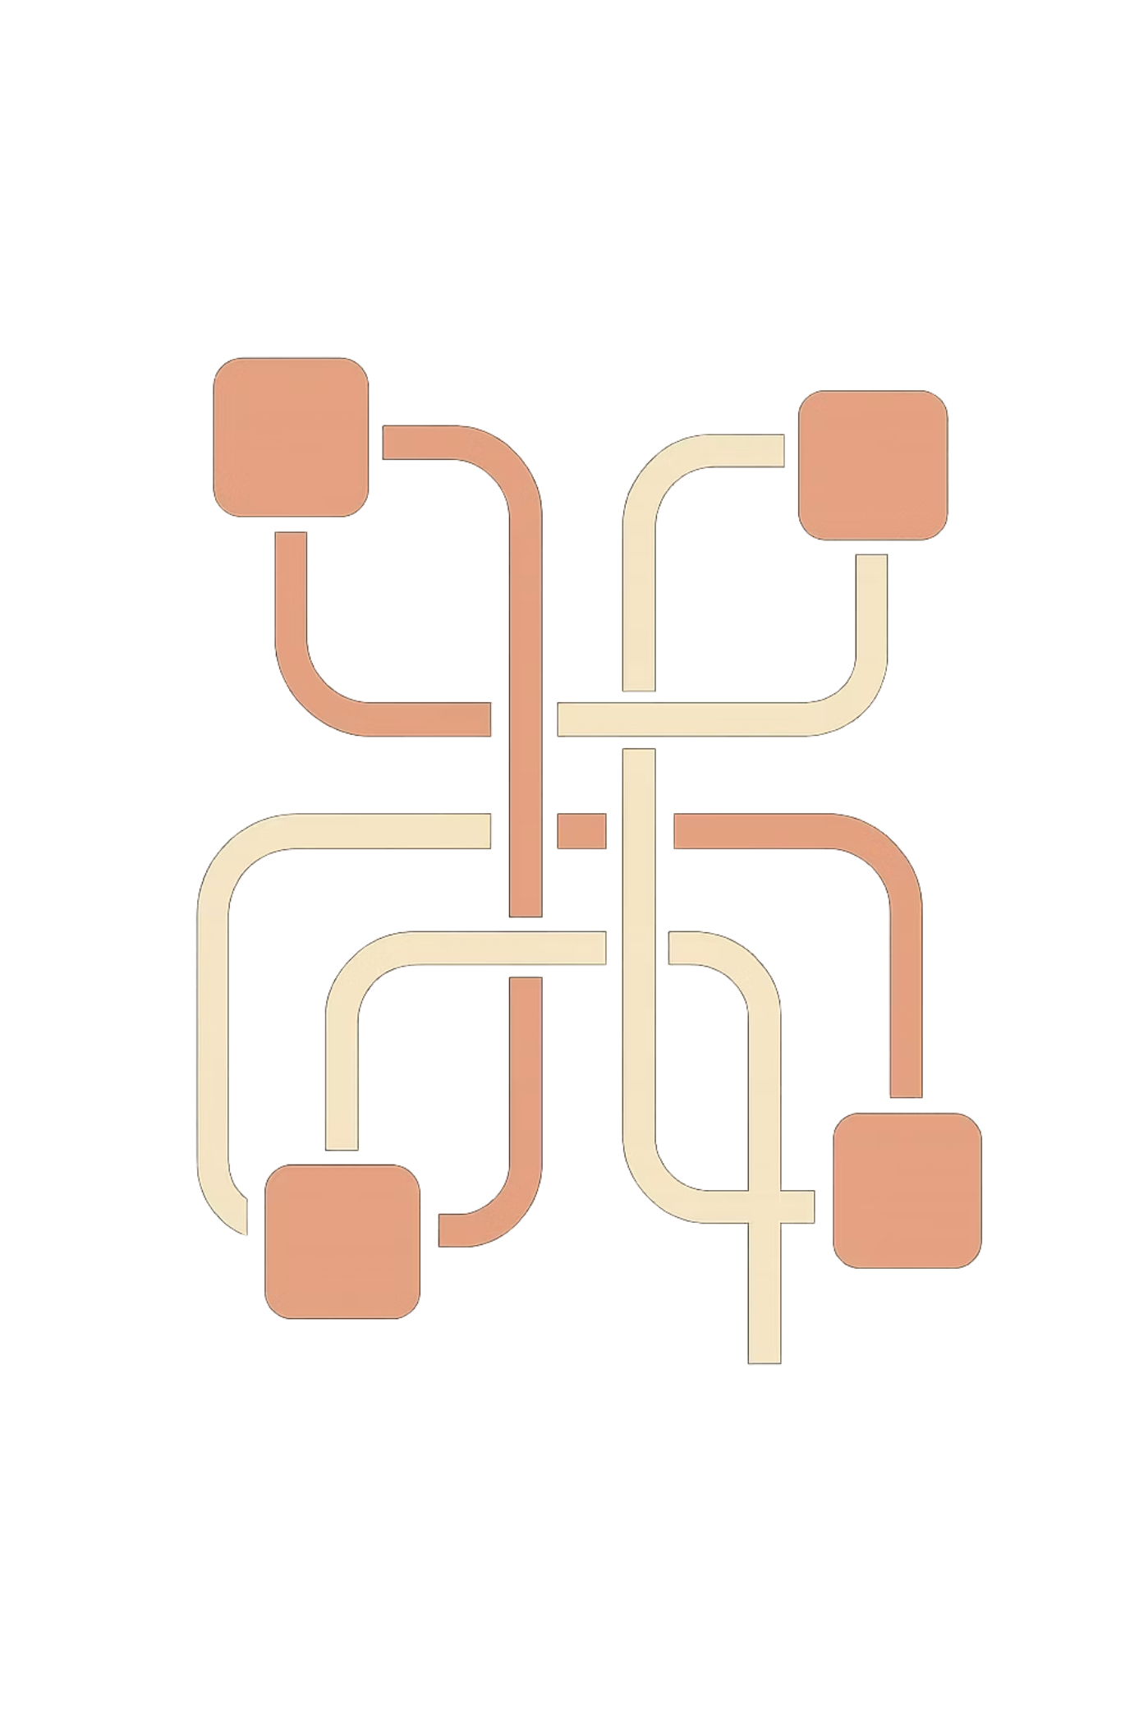
Origen de los Datos
¿De dónde viene lo que sabes?

Slide 2

¿Qué es el Origen de los Datos?
El origen de los datos (o Data Provenance) es el rastro que deja la información desde que se genera hasta que llega a ti: quién la creó, cómo se transformó y por qué caminos viajó.

Slide 3

La Analogía que Nunca Falla
Mano 1: El origen
Mano 2: La transformación
Mano 3: Tu decisión
Alguien mide, registra o genera el dato por primera vez. ¿Con qué método? ¿Con qué intención?
El dato se limpia, filtra o combina. Cada paso introduce decisiones que pueden distorsionarlo.
Llega a ti como una gráfica, un informe o un dashboard. ¿Sabes qué ocurrió antes de ese momento?

Slide 4

POR QUÉ IMPORTA
Los datos sin origen son una apuesta a ciegas
Cuando no conoces el origen de un dato, no estás analizando información: estás confiando en la integridad de quien te lo entregó.
Trazabilidad
Responsabilidad
Confianza
Permite auditar y reproducir cualquier análisis.
Identifica quién es responsable de cada transformación.
Sin origen verificable, no hay base sólida para decidir.

Slide 5
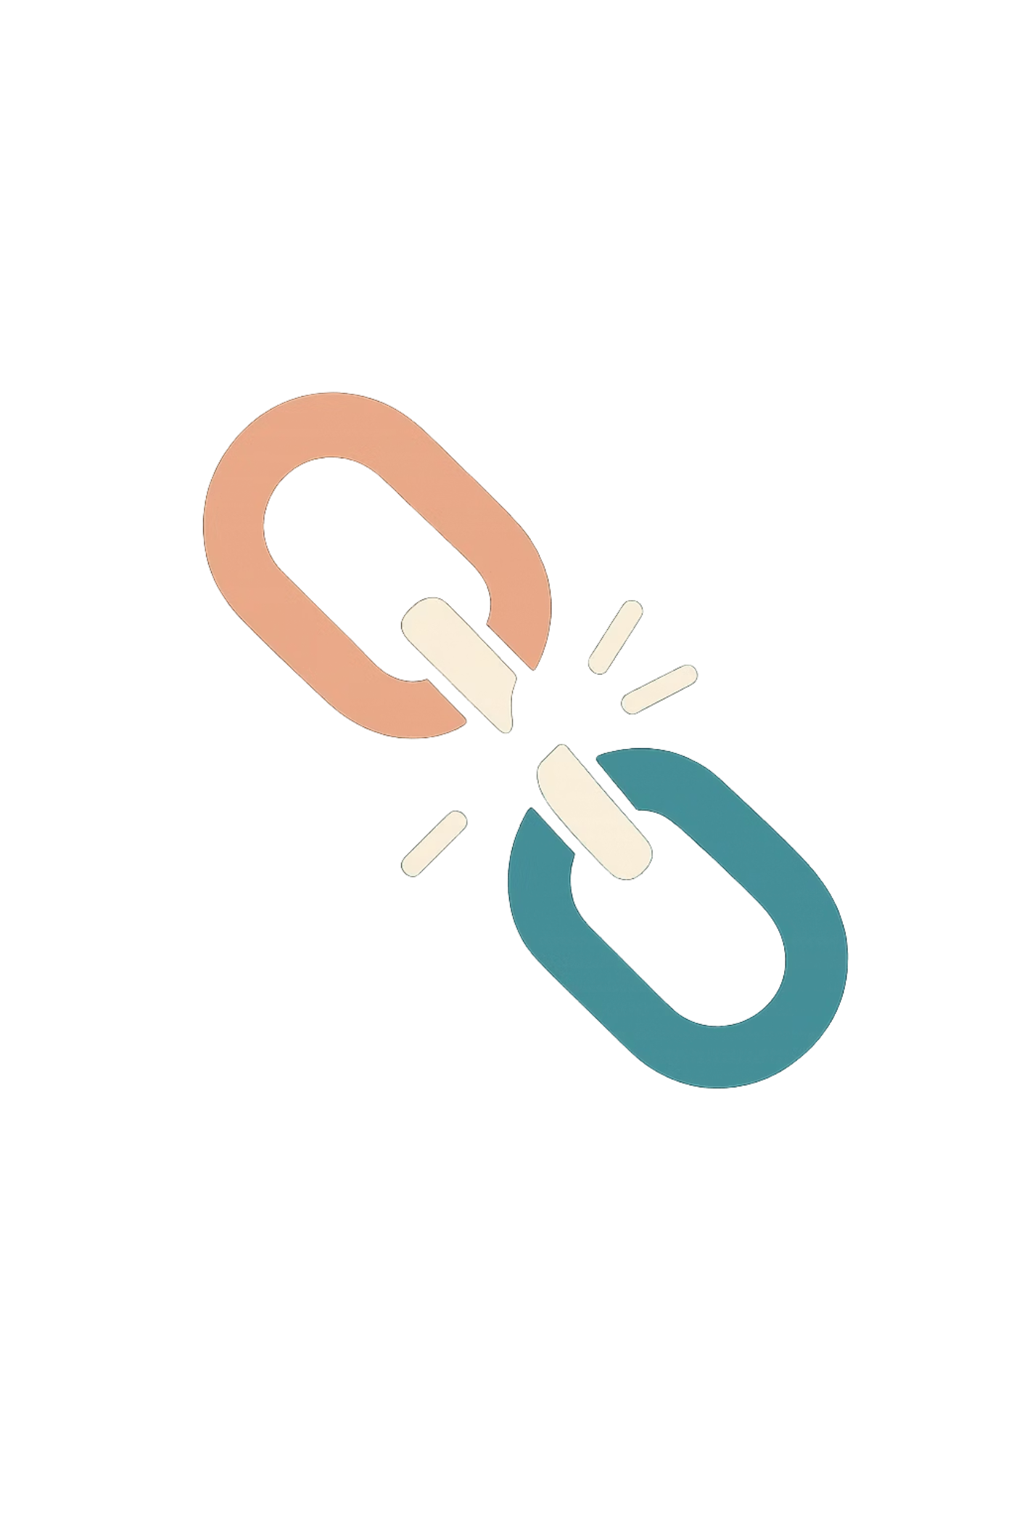
¿Qué ocurre cuando se ignora?
🔴 Pérdida de confianza
⚠️ Decisiones basadas en errores
Si un dato resulta erróneo y no se puede rastrear su origen, toda la cadena de decisiones queda comprometida.
Políticas, inversiones o estrategias construidas sobre datos corruptos amplifican el error en lugar de corregirlo.
💸 Coste real
El impacto no es solo técnico: afecta a personas, empresas y, en casos graves, a economías enteras.

Slide 6


CASO DE ESTUDIO REAL
El Error que Sacudió la Economía Mundial
Reinhart & Rogoff, Harvard, 2010
Dos economistas de prestigio publicaron un estudio que concluía que cuando la deuda pública supera el 90% del PIB, el crecimiento económico se desploma.
Ese dato fue usado por gobiernos de EE.UU., Reino Unido y la UE para justificar políticas de austeridad severa que afectaron a millones de personas.
El problema: nadie verificó los datos originales antes de convertirlos en política.

Slide 7
Las Lecciones del Caso
El prestigio no garantiza rigor
La trazabilidad es una red de seguridad
Preguntar por el origen no es desconfiar
Publicado en una revista de Harvard y citado por organismos internacionales, el error pasó desapercibido durante tres años.
Si alguien hubiera pedido ver los datos originales y el código de cálculo, el error se habría detectado antes de convertirse en política.
Es la actitud profesional mínima antes de tomar cualquier decisión basada en datos.

Slide 8

REFLEXIÓN FINAL
Una Pregunta para el Grupo
¿Qué dato usáis vosotros sin mirar nunca de dónde sale, y qué pasaría si estuviera mal?

